Slide 1

미니 프로젝트(VERSION 1.0
AI 비전 활용 공정제어 실무
C 언어로 구현한
GRAYSCALE IMAGE PROCESSING
한기표
https://github.com/GIPYOSO/SWU_AI_MiniProject

Slide 2
CONTENTS
1
프로젝트 개요
4
프로젝트 기술
2
프로젝트 환경
5
프로젝트 시연
3
프로젝트 구조
6
발전 방향

Slide 3


프로젝트 개요
본 프로젝트는 OPENCV 없이 구현한 C언어 DIGITAL IMAGE PROCESSING 프로젝트입니다. 본 프로젝트는 순수 C언어로 디지털 영상처리 알고리즘을 구현하여 영상의 기본적인 처리부터 고급 기능까지 직접 구현하는 것을 목표로 합니다.

Slide 4

프로젝트 환경

Slide 5
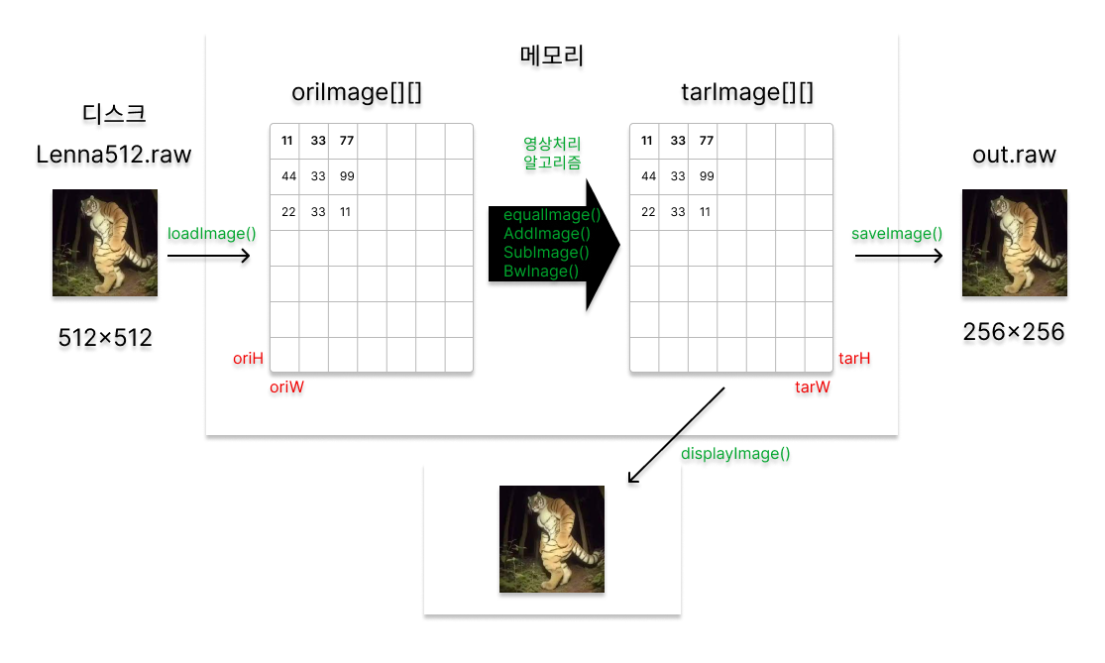
프로젝트 구조

Slide 6

프로젝트 기술
C 언어를 사용하여 기본적인 이미지 처리 기능을 구현하는 방법을 보여줍니다.
주요한 기능들은 이미지의 밝기 조절, 확대/축소, 회전, 대칭 변환, 히스토그램 처리, 엠보싱, 블러링, 샤프닝, 에지 검출 등입니다.
각각의 기능은 간단한 수학적 연산을 통해 구현되며, 모든 기능이 BMP 파일 형식을 기반으로 작동합니다.

Slide 7
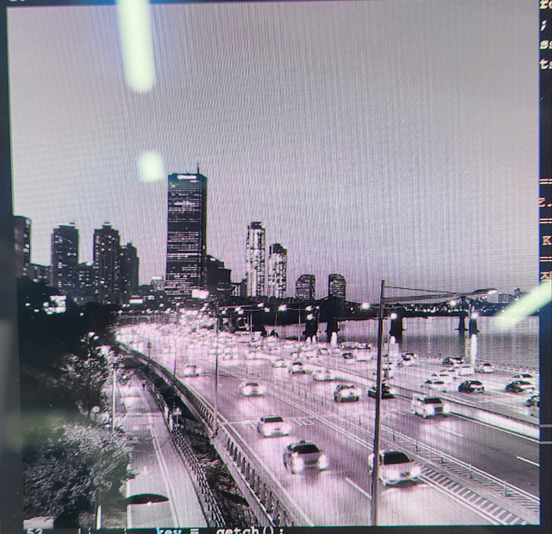
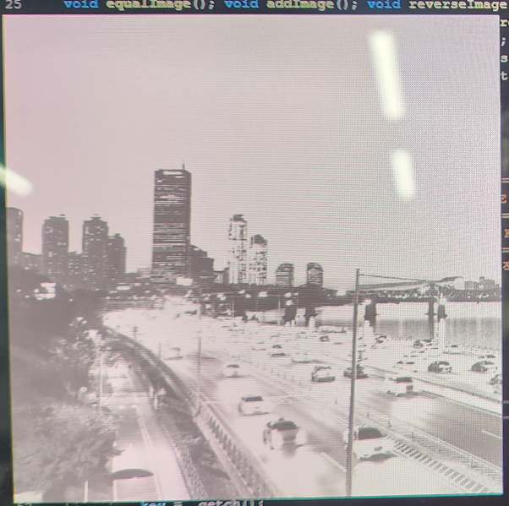
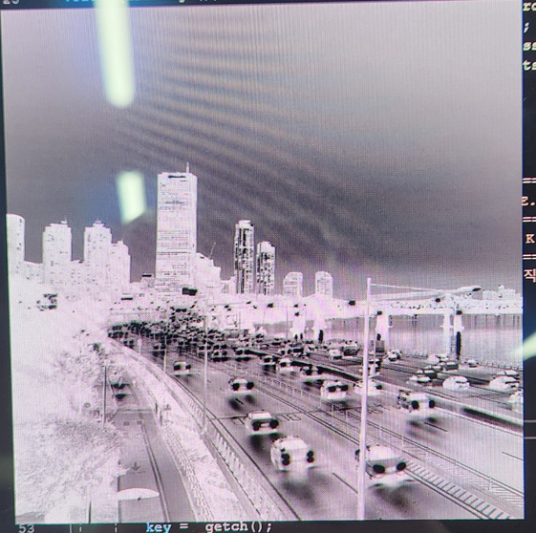
프로젝트 시연
사진 열기
밝기
반전

Slide 8
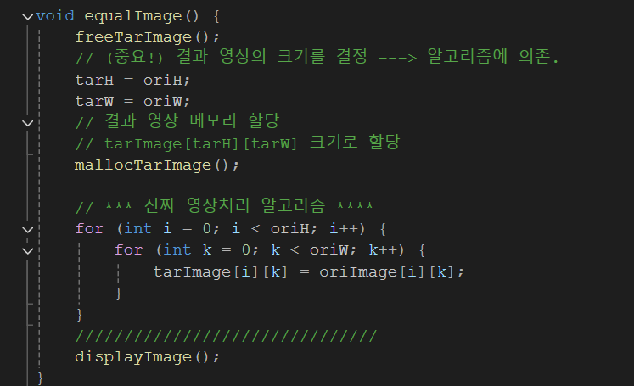
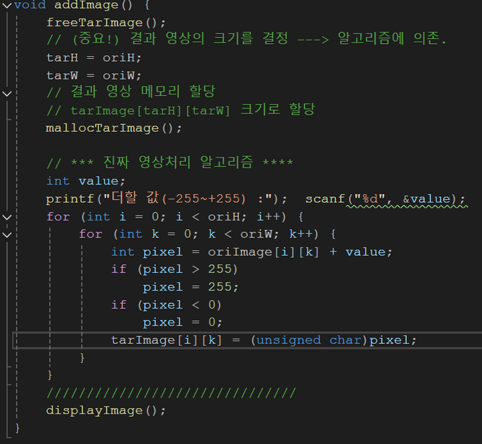
원본 사진, 저장 코드

Slide 9
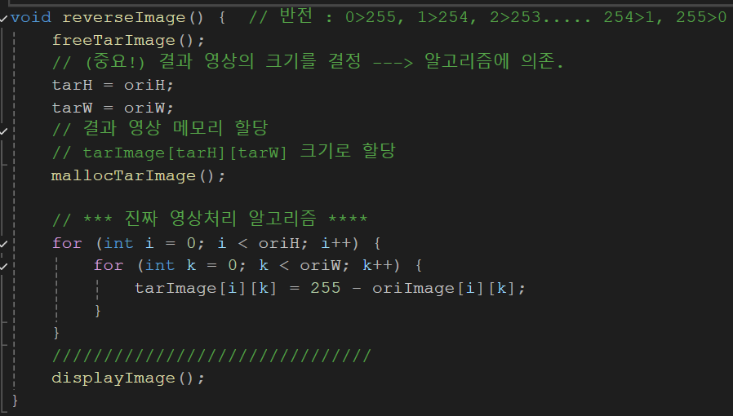
반전 코드

Slide 10
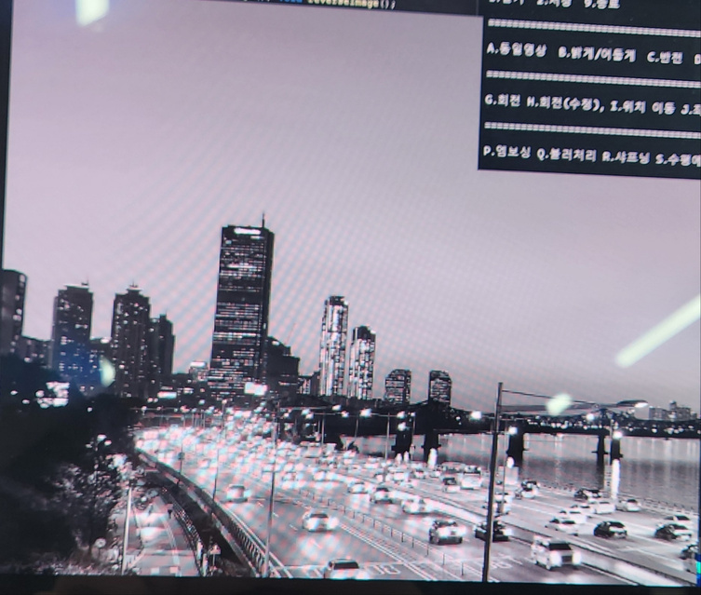
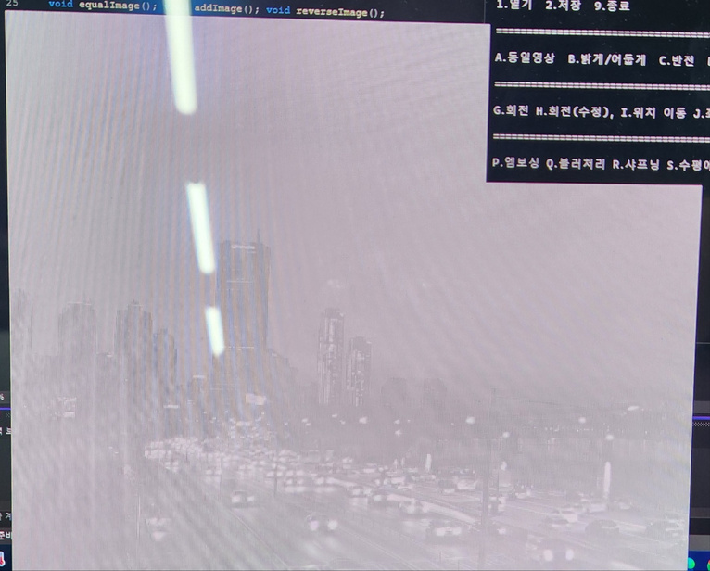
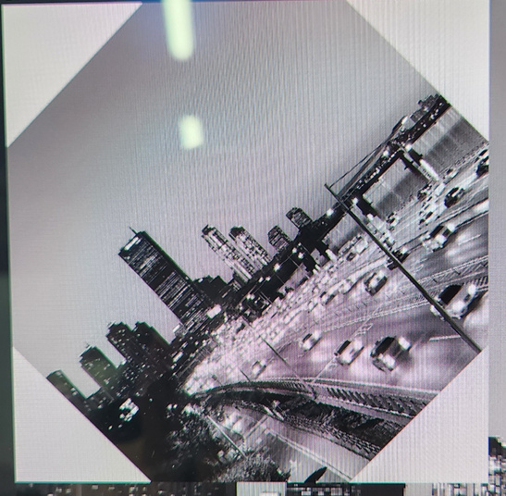
프로젝트 시연
축소
확대
회전(수정)

Slide 11
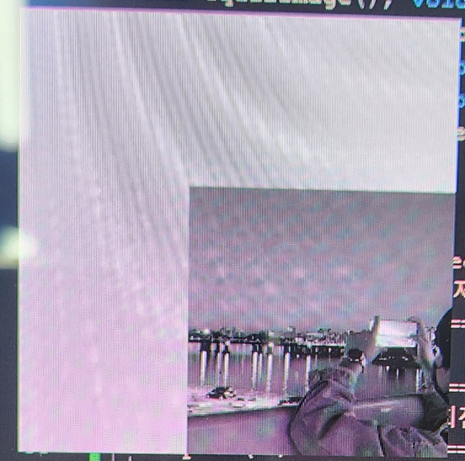
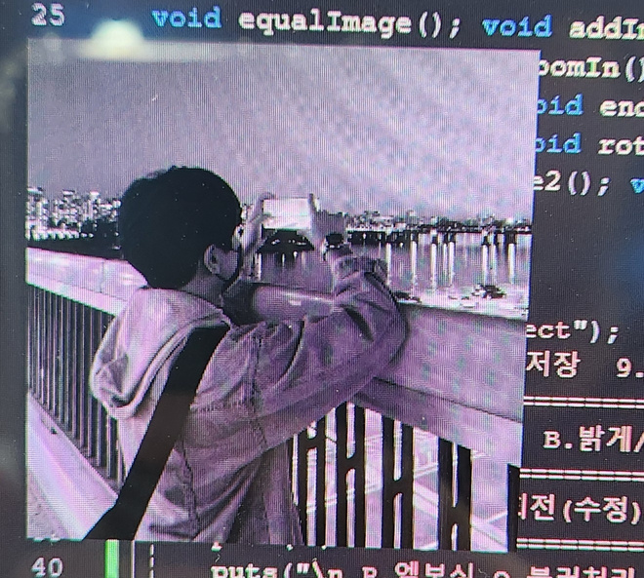
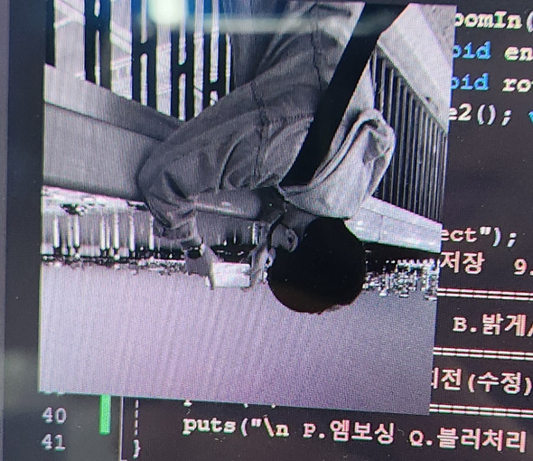
프로젝트 시연
위치이동
좌우대칭
상하대칭

Slide 12
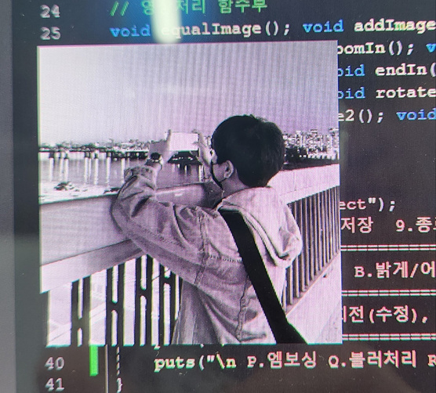
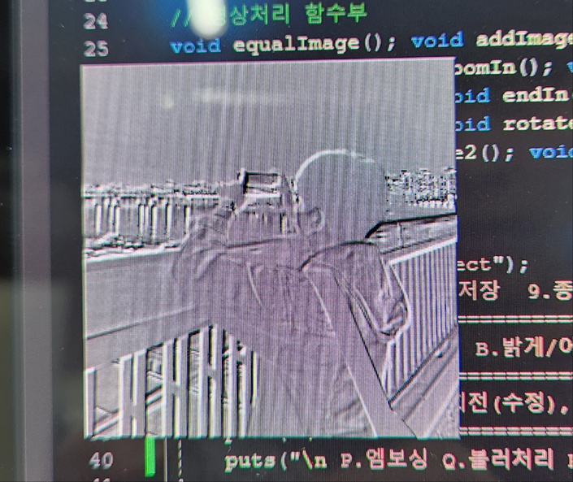
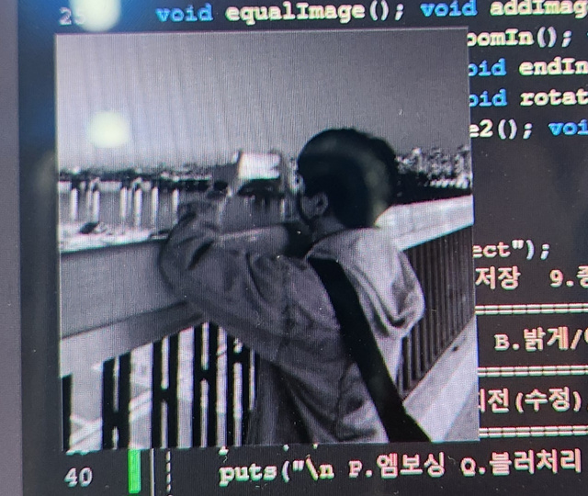
프로젝트 시연
평활화
엠보싱
블러처리

Slide 13
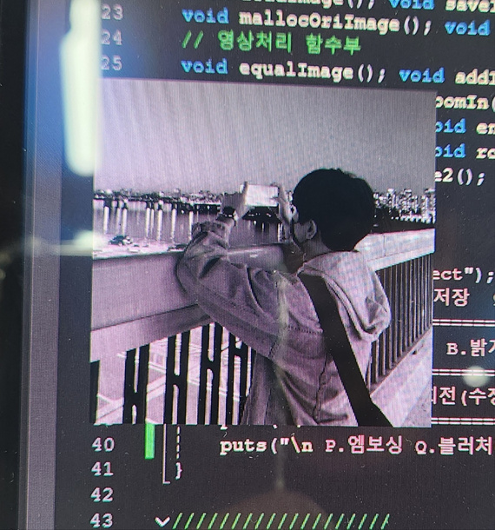
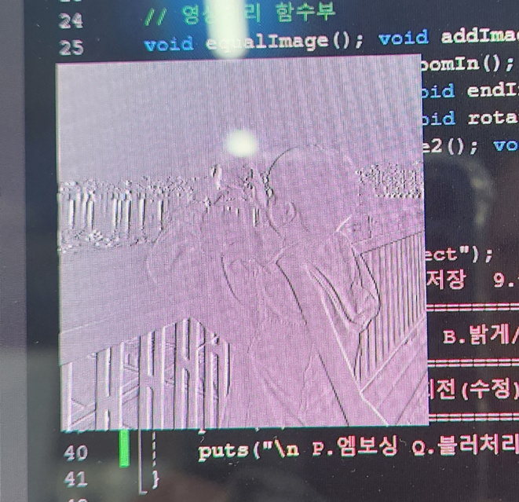
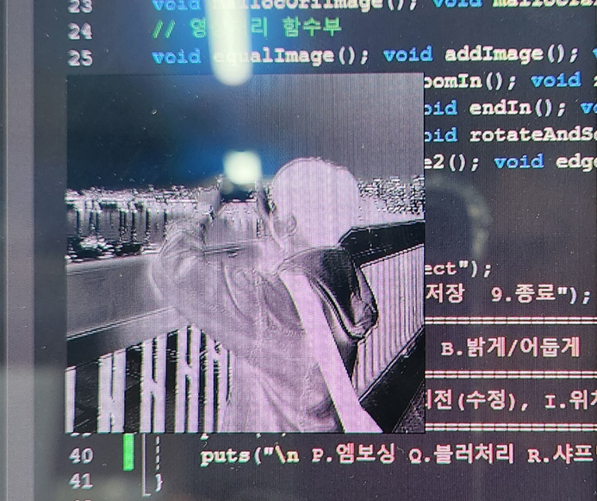
프로젝트 시연
샤프닝
수평에지
수직에지

Slide 14
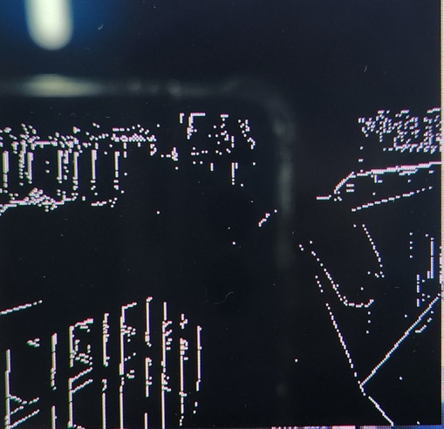
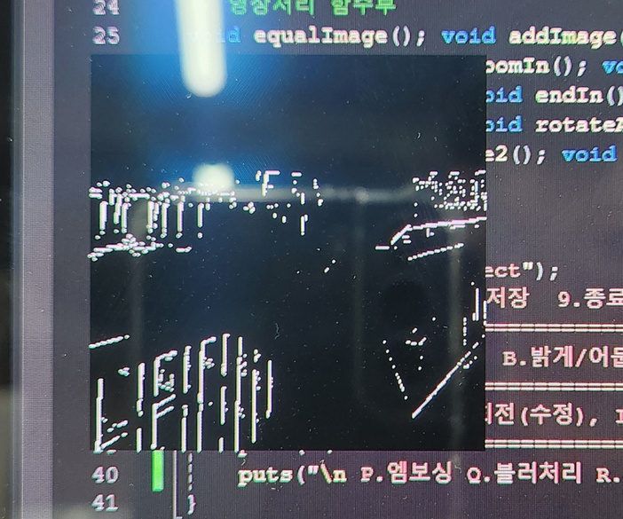
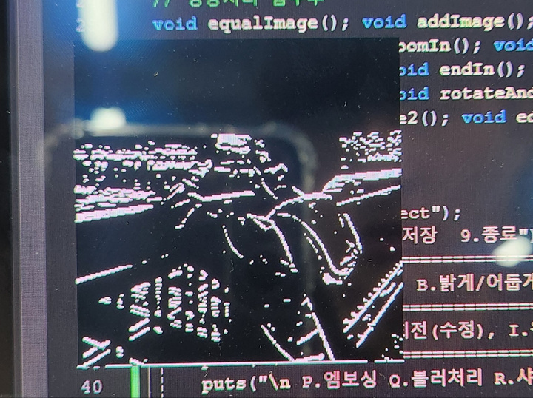
프로젝트 시연
수평+수직
로버츠
소벨

Slide 15
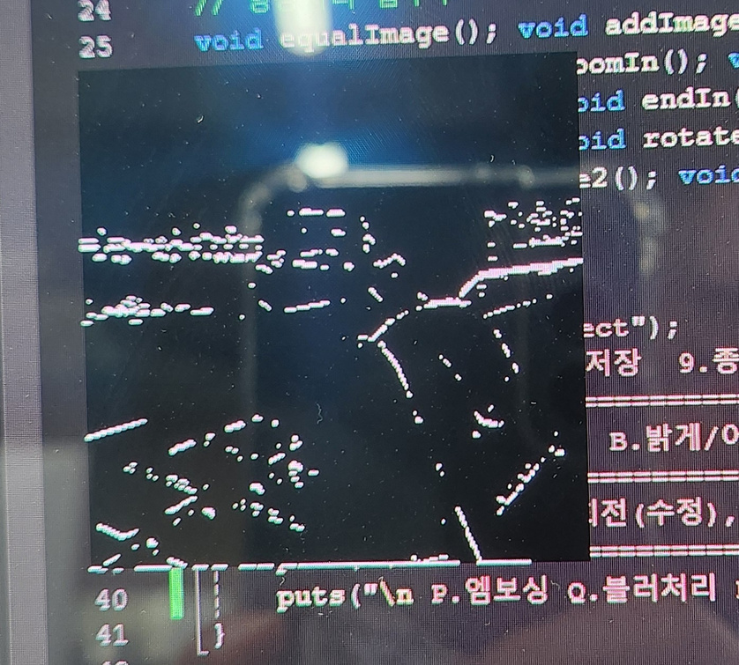
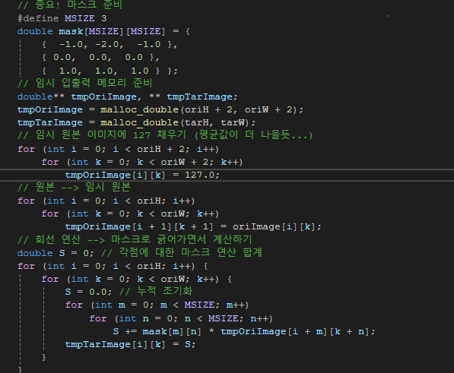
프리윗 마스크 코드
프리윗

Slide 16
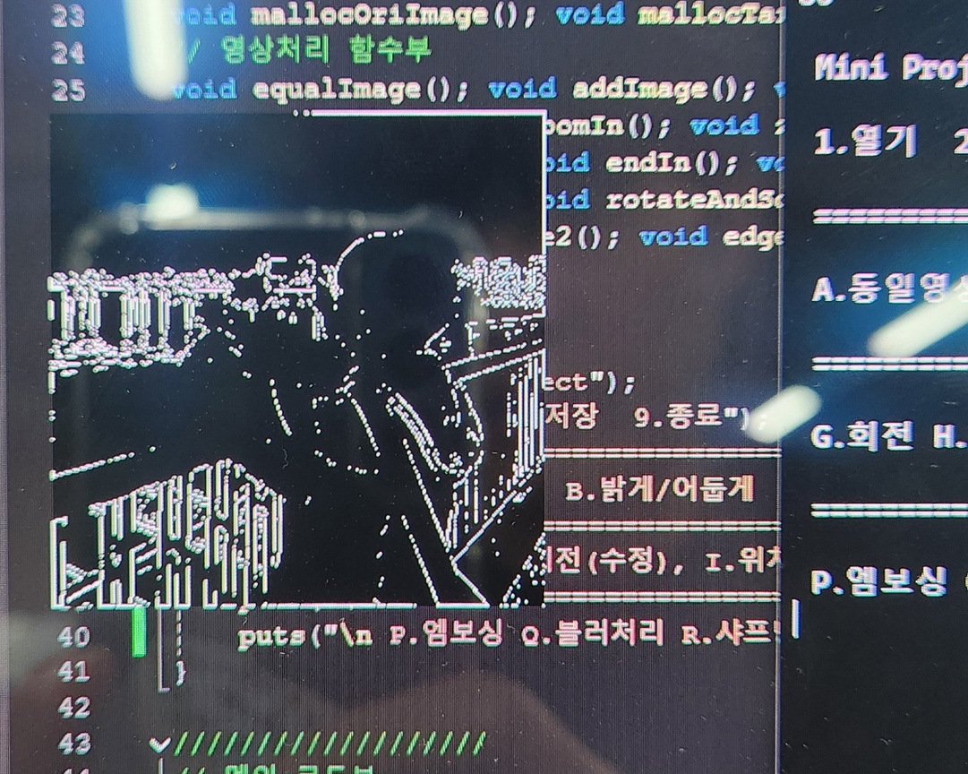
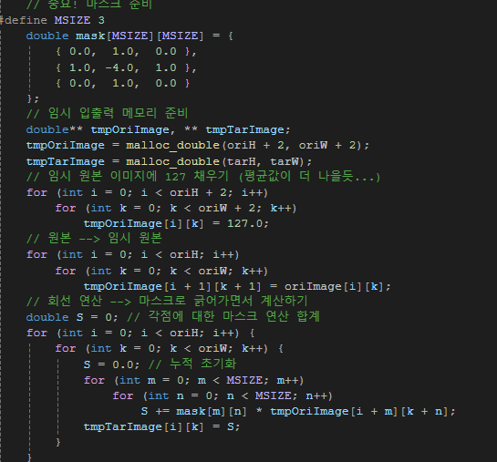
라플라시안 마스크 코드
라플라시안

Slide 17



프로젝트 발전 방향
현재는 기본적인 영상 처리 알고리즘만 구현되어 있습니다. 머신러닝 기반의 객체 인식, 얼굴 인식, 이미지 세그멘테이션 등 고급 알고리즘을 추가하여 기능을 확장할 수 있습니다.
웹캠이나 동영상 파일을 실시간으로 처리하는 기능을 추가할 수 있습니다
영상 처리 작업은 계산량이 많기 때문에 멀티스레딩을 통해 성능을 향상시킬 수 있습니다.

Slide 18
THANK YOU
감사합니다
한기표

